Slide 1
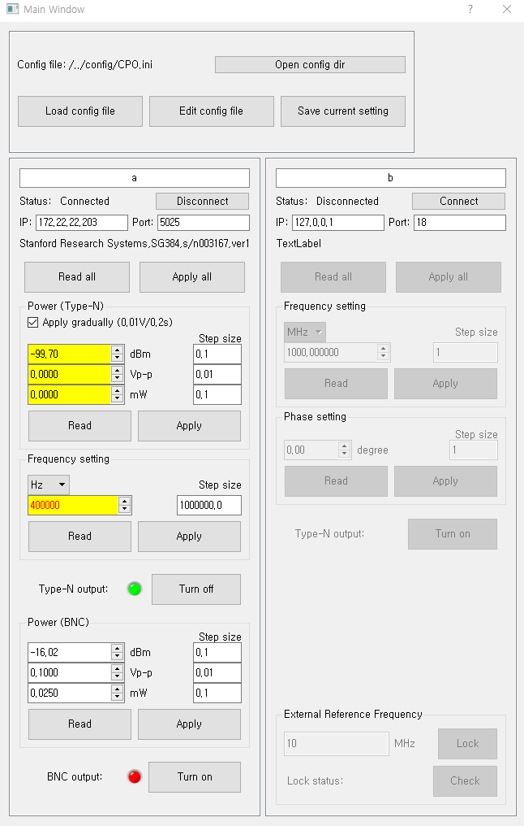
Signal Generator Controller Manual
김경혜
Config file
[SETTINGS]
device_num = 2 # 화면에 띄울 device 개수
[SG0]
nickname = a
device_type = 0 # device_type: 0 - SG384, 1 - APSYN420
ip_address = 172.22.22.203
max_power_dbm = 16.5
min_power_dbm = -110
curr_power_dbm = 0
max_freq_hz = 4050000000
min_freq_hz = 950000
curr_freq_hz = 0.0
[SG1]
nickname = b
device_type = 1
ip_address = 127.0.0.1
max_freq_hz = 20000000000
min_freq_hz = 0
curr_freq_hz = 0
max_phase_deg = 360
min_phase_deg = -360
curr_phase_deg = 0
ext_ref_freq_mhz = 10
Config 파일을 수정한 후 “Load config file” 버튼을 클릭하면, 모든 device 패널에 수정사항이 반영되고 각 spinbox의 값들이 curr_XXX_XXX 값으로 바뀝니다.
각 컴퓨터마다 config 파일이 자동 생성됩니다.
각 spinbox의 현재 값이 config 파일의 curr_XXX_XXX에 저장됩니다.
“Apply gradually”가 체크되어 있으면, 목표하는 power 값까지 0.2초마다 0.01 V씩 올라가거나 내려갑니다. (코드 상단에 선언된 POWER_STEP_SIZE, STEP_SLEEP_TIME으로 조정할 수 있습니다.) 값이 바뀌는 동안 power control panel은 disabled됩니다.
Vpp와 mW가 0인 경우, dBm의 값은 -100이 되도록 설정되어 있습니다. (코드 상단에 선언된 NEG_INF_DBM으로 조정할 수 있습니다. SG384 Type-N power output: +16.5 dBm to -110 dBm)
Config 파일에서 설정한 min, max 범위를 벗어나는 값을 입력한 경우, spinbox의 텍스트 색이 빨간색으로 바뀝니다. 이 경우, “Apply” 버튼을 눌러도 해당 값이 적용되지 않습니다.
Spinbox의 값이 변경되면 배경이 노란색으로 바뀌고, “Read”나 “Apply” 버튼을 누르면 배경이 다시 흰색으로 바뀝니다. 즉, 현재 device에서의 값과 같으면 흰색, 다르면 노란색입니다.

